Slide 1
Герои Советского Союза
Гармаев Гармажап Аюрович

Slide 2
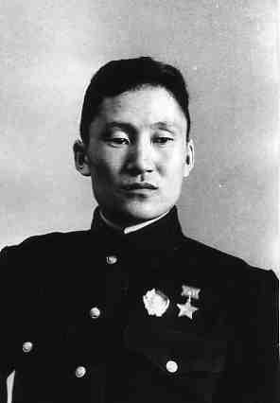
Гармаев Гармажап Аюрович - пулеметчик 257-го стрелкового полка 7-й стрелковой дивизии 7-й армии Северо-Западного фронта, красноармеец.
Родился 23 мая (5 июня) 1916 года в селе Верхний Торей ныне Джидинского района Бурятии в семье скотовода-бедняка. Бурят. Образование 4 класса. Работал в колхозе.

Slide 3
В Красную Армии призван осенью 1937 года. Службу проходил в 41-м кавалерийском полку 76-й стрелковой дивизии под Ленинградом (ныне Санкт-Петербург). Окончил курсы младшего начсостава, командовал отледением. Участвовал в походе Советских войск в Западную Украину 1939 году. С октября 1939 года был помощником командира кавалерийского взвода, с ноября 1939 года командовал этим взводом. Участник советско-финляндской войны 1939-1940 гг.
Зимой 1940 года во время советско-финляндской войны, оказавшись в окружении, красноармеец Гармажап Гармаев вёл меткий пулёметный огонь. Нанеся урон противнику, вырвался из окружения. Вынес тяжелораненого командира.

Slide 4
В январе 1940 года скрытно подобрался к вражескому орудию, уничтожил расчет, открыв огонь из орудия, поддержал наступление стрелкового батальона.
Звание Героя Советского Союза с вручением ордена Ленина и медали "Золотая Звезда" (№ 220) Гармаеву Гармажапу Аюровичу присвоено Указом Президиума Верховного Совета СССР от 11 апреля 1940 года.
В 1940 году демобилизован. Работал инструктором Джидинского райкома ВКП(б), затем - в местном отделе НКВД СССР. Член ВКП(б) с 1941 года.

Slide 5
В 1942 году вторично призван на военную службу и направлен в Пограничные войска НКВД СССР. В 1942 году окончил офицерские курсы и был назначен на должность переводчика в Кяхтинский пограничный отряд Забайкальского пограничного округа. Затем командовал взводом пограничников. С 1944 года служил на западной границе в 86-м Брестском Краснознамённом пограничном отряде имени Ф.Э. Дзержинского (город Брест, Белоруссия) на должности помощника начальника штаба 3-й погранкомендатуры. Старший лейтенант Г.А. Гармаев скончался 16 июля 1945 года. Похоронен на Гарнизонном кладбище в городе Брест.

Slide 6
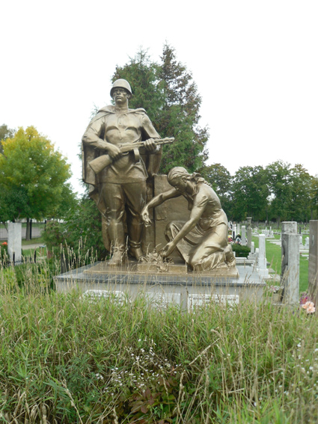

Slide 7
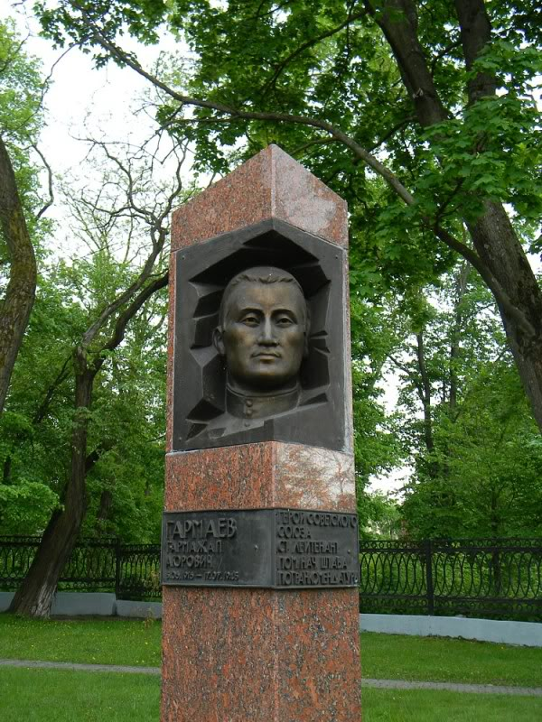
Награждён орденом Ленина, медалями.
Именем Героя названы пограничные заставы в Забайкалье (1970) и в Бресте. Там же установлены памятники Герою

